Slide 1

Mit tervez(z)ünk 2017-re?

Slide 2
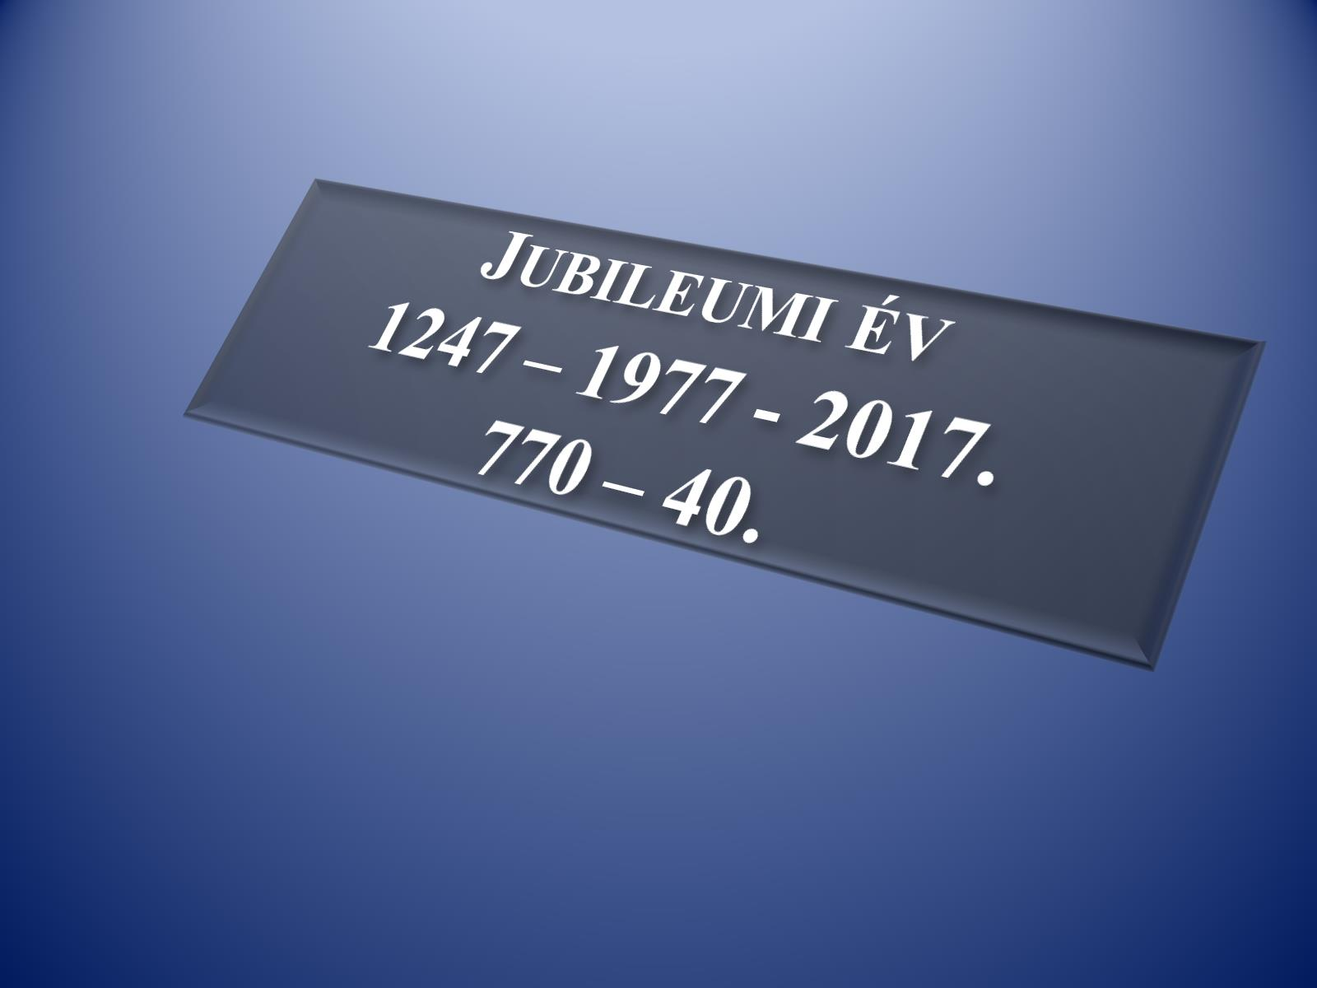
Jubileumi év 1247 – 1977 - 2017. 770 – 40.

Slide 3

Köszöntőtáblák elhelyezése

Slide 4
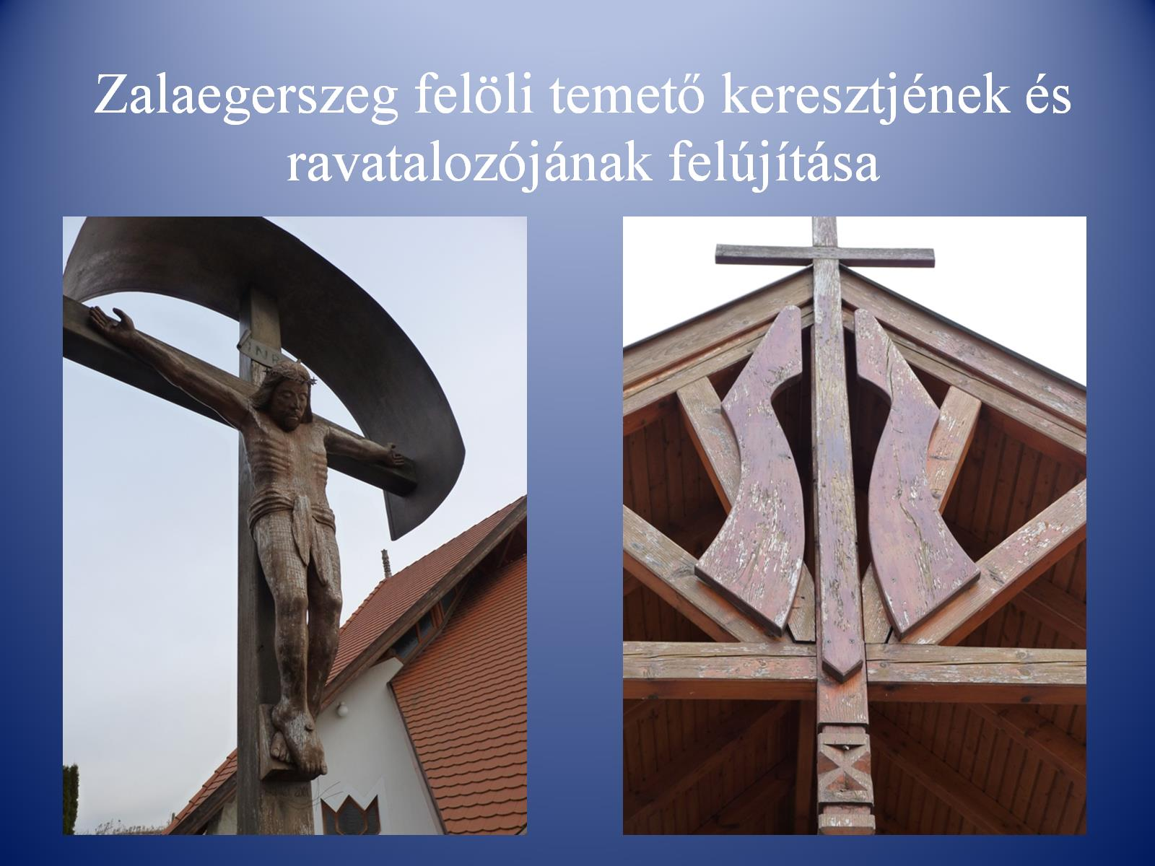
Zalaegerszeg felöli temető keresztjének és ravatalozójának felújítása

Slide 5
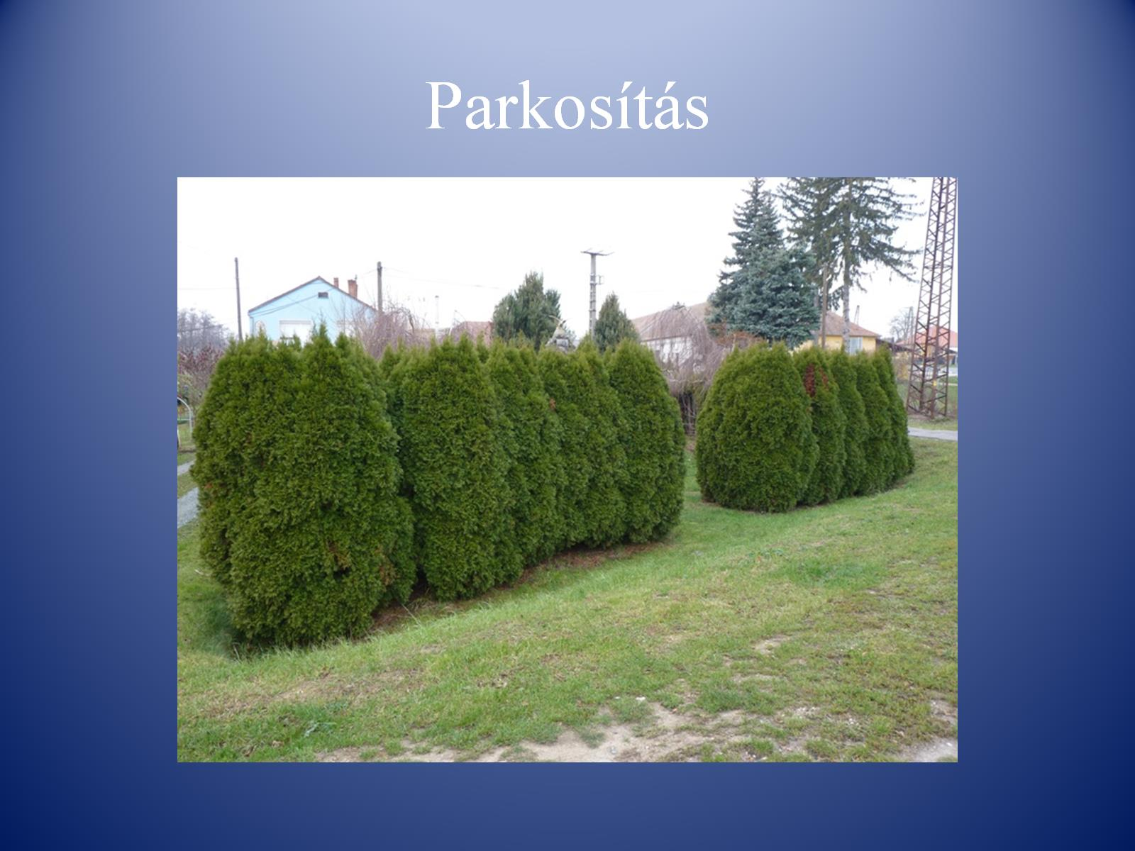
Parkosítás

Slide 6
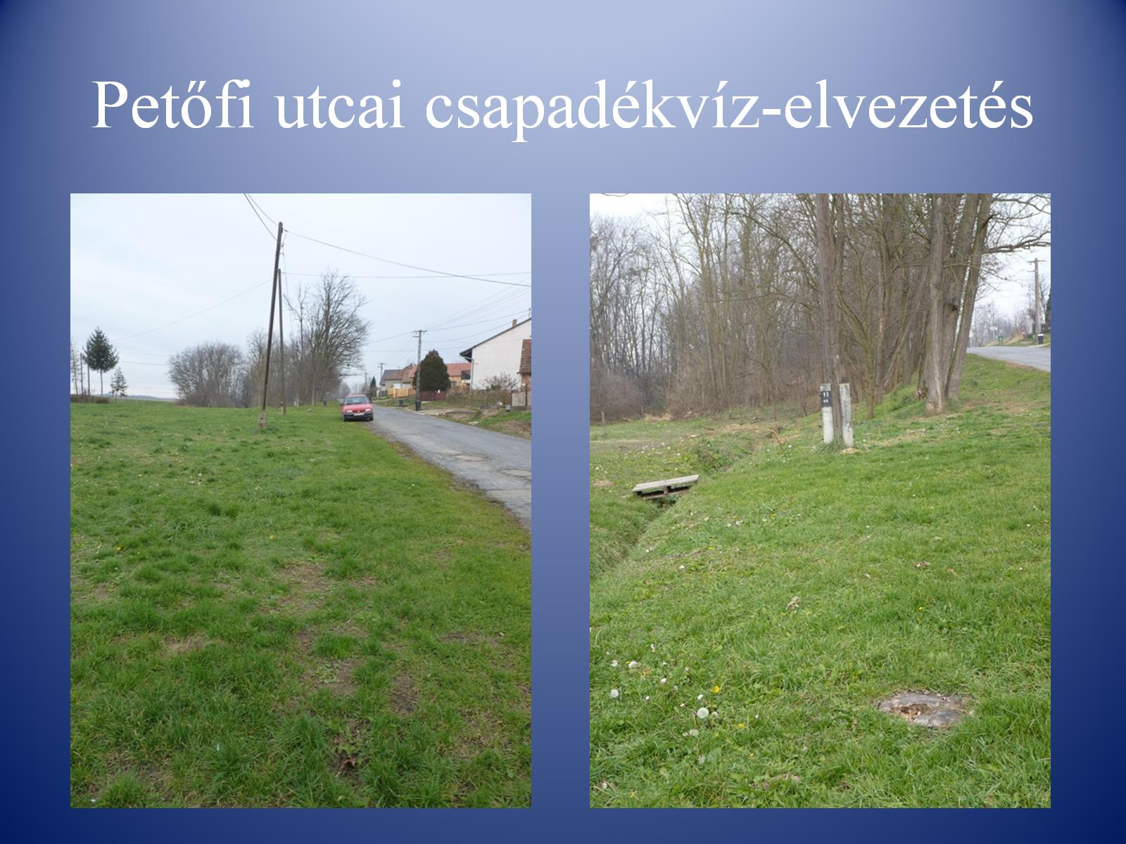
Petőfi utcai csapadékvíz-elvezetés

Slide 7
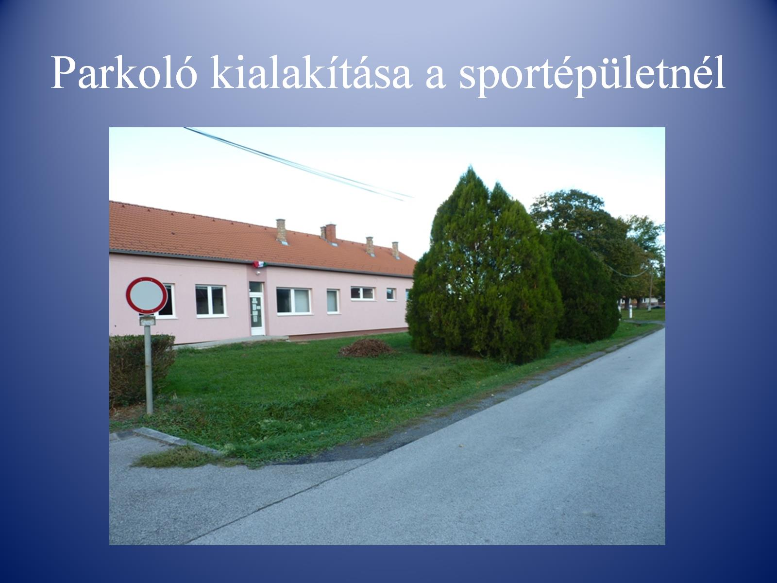
Parkoló kialakítása a sportépületnél

Slide 8
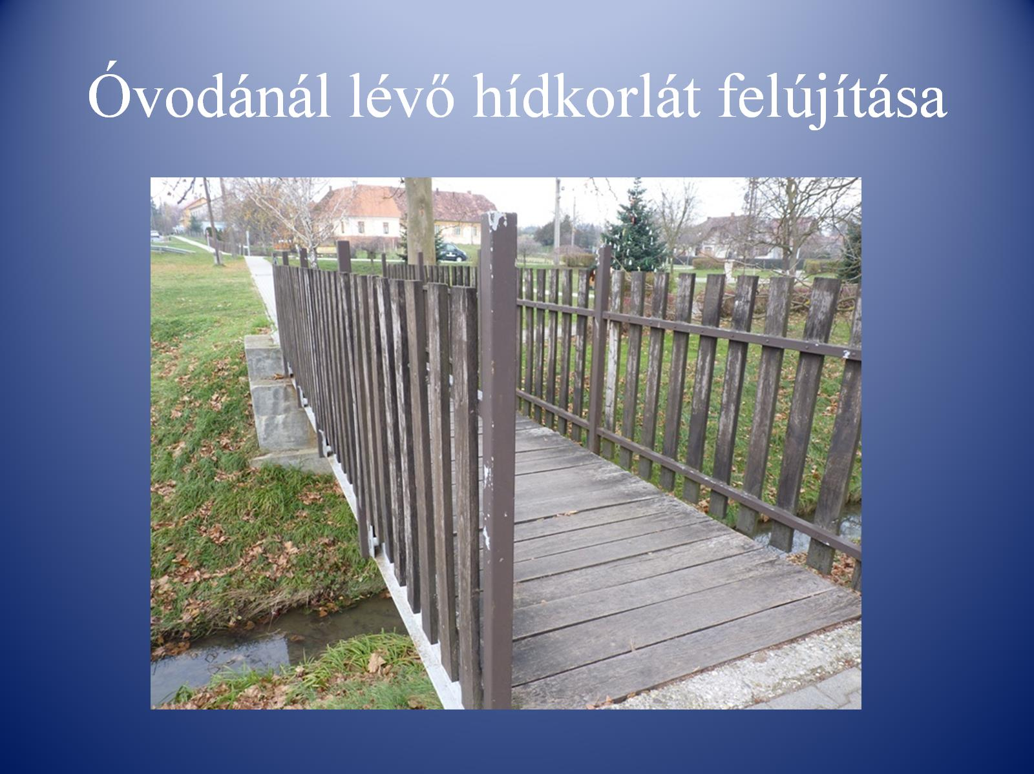
Óvodánál lévő hídkorlát felújítása

Slide 9
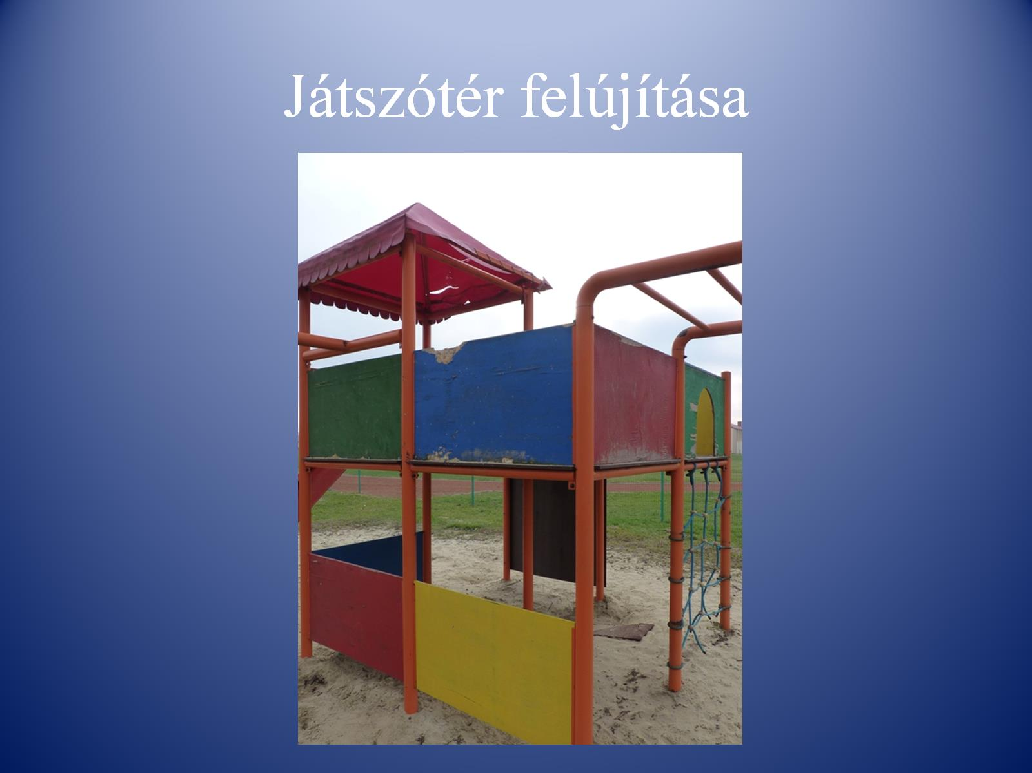
Játszótér felújítása

